Slide 1
E-Learning Rendszer

Slide 2
Bevezetés
• Bevezetés
• Funkcionalitások
• Felhasználói felület
• Technológiai hátterek
• Fejlesztési terv

Slide 3
Funkcionalitások
Bevezetés
• Bevezetés
• Funkcionalitások
• Felhasználói felület
Az E-Learning Rendszer lehetővé teszi, hogy a felhasználók bármikor és bárhonnan hozzáférjenek a tananyaghoz. Ez különösen előnyös a dolgozók, elfoglalt diákok vagy távoli helyszíneken élők számára.
• Technológiai hátterek
• Fejlesztési terv

Slide 4
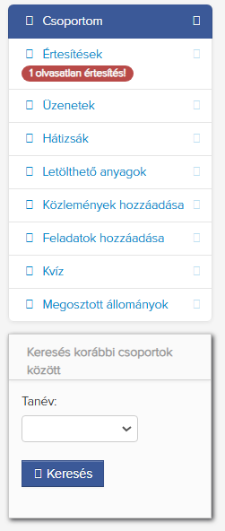
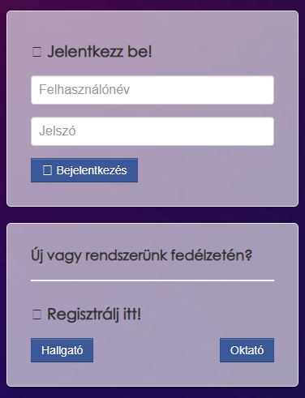
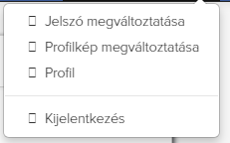
Felhasználói felület
Funkcionalitások
• Bevezetés
• Funkcionalitások
Bejelentkezés, regisztráció lehetősége
Felhasználói szerepek (tanulók, oktatók)
Kurzuskezelés (hozzáadás, szerkesztés, törlés)
Tartalomkezelés (fájlok, videók, tesztek)
Kommunikációs eszközök (fórum, üzenetek)
Profilok módosítás
• Felhasználói felület
• Technológiai hátterek
• Fejlesztési terv

Slide 5
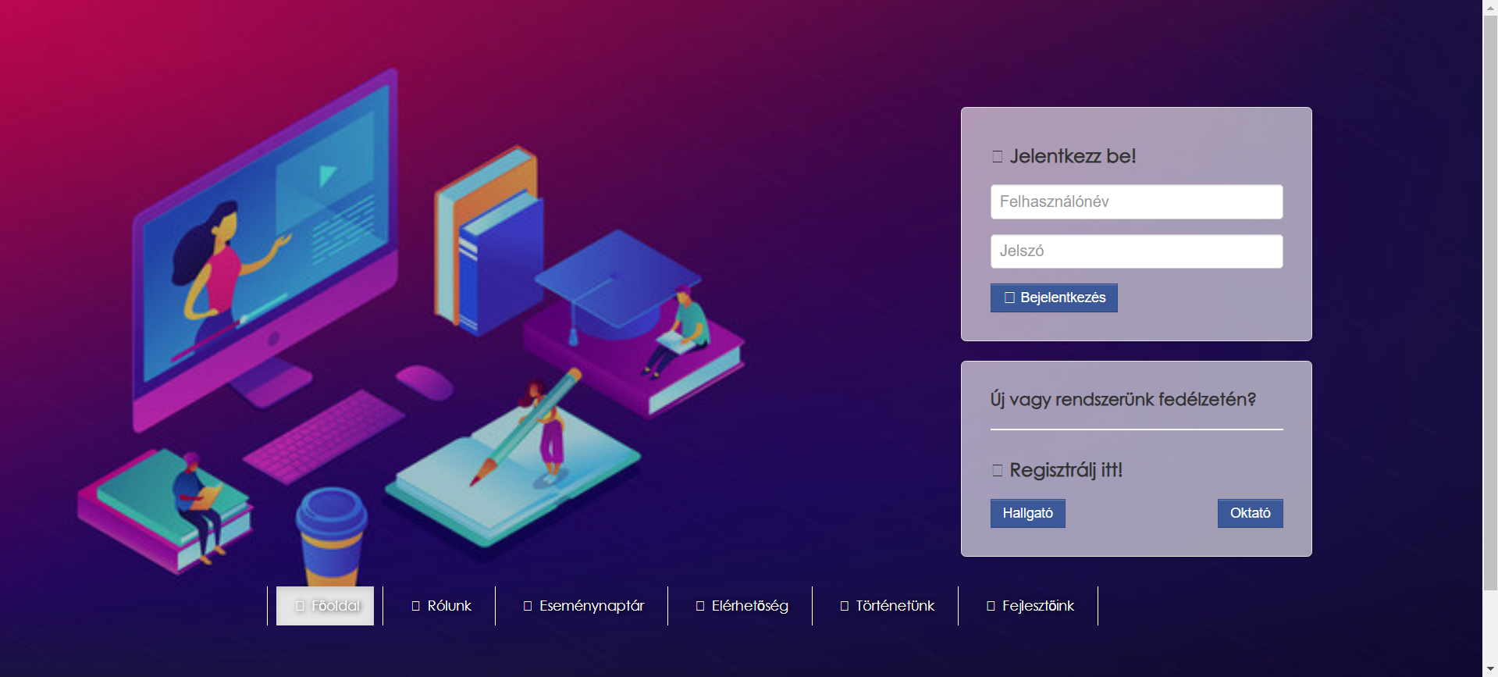
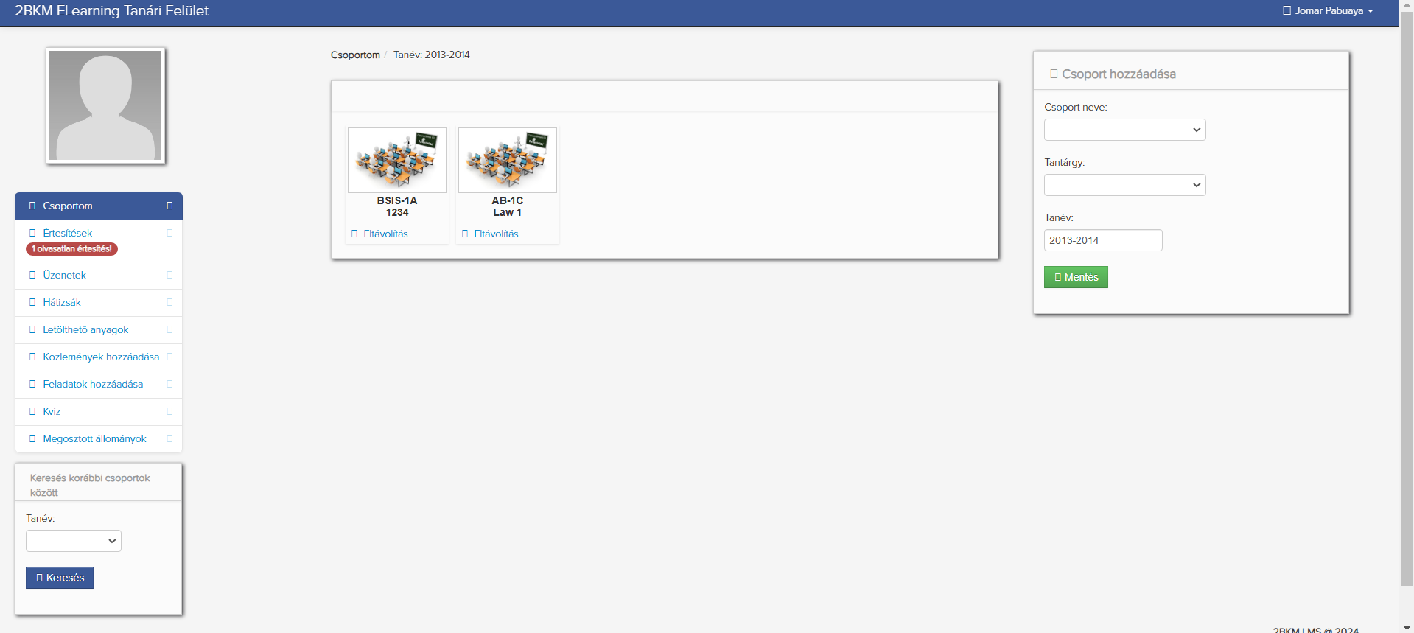
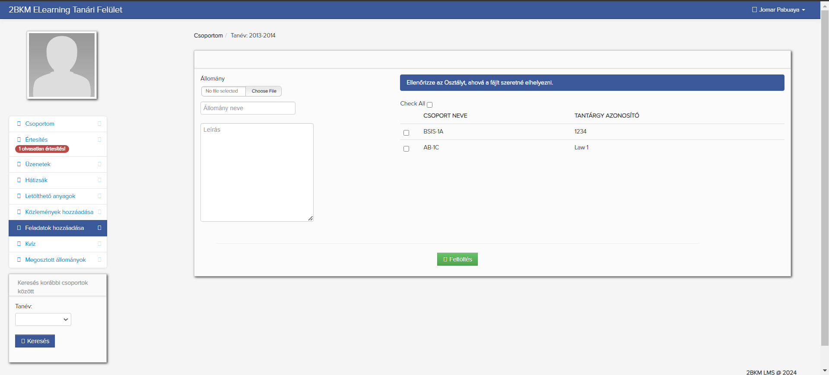
Technológiai hátterek
Felhasználói felület
• Bevezetés
• Funkcionalitások
• Felhasználói felület
Reszponzivitás: mobil, tablet, asztali gép kompatibilitás
Könnyen használható felépítés és navigáció
• Technológiai hátterek
• Fejlesztési terv

Slide 6
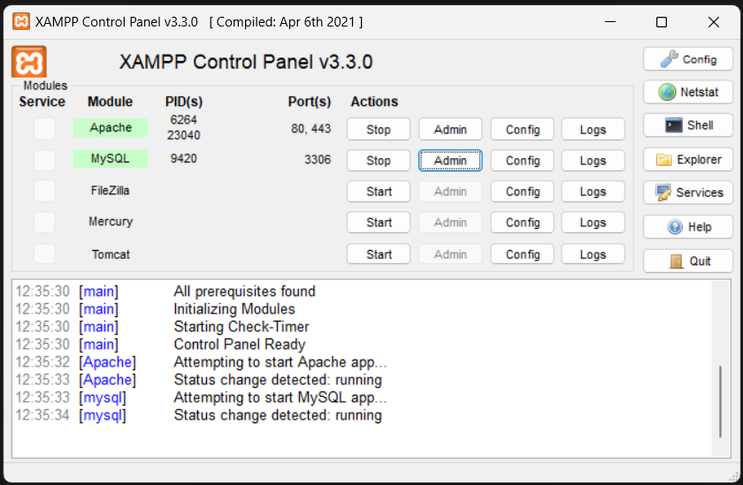
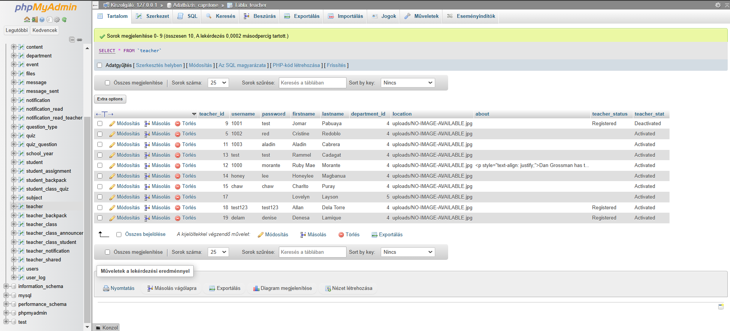
Fejlesztési terv
Technológiai hátterek
• Bevezetés
• Funkcionalitások
Fejlesztési nyelvek és eszközök (Javascript, php)
Adatbázis használat (MySQL)
Hostolási környezet (helyi szerverek, XAMPP)
• Felhasználói felület
• Technológiai hátterek
• Fejlesztési terv

Slide 7
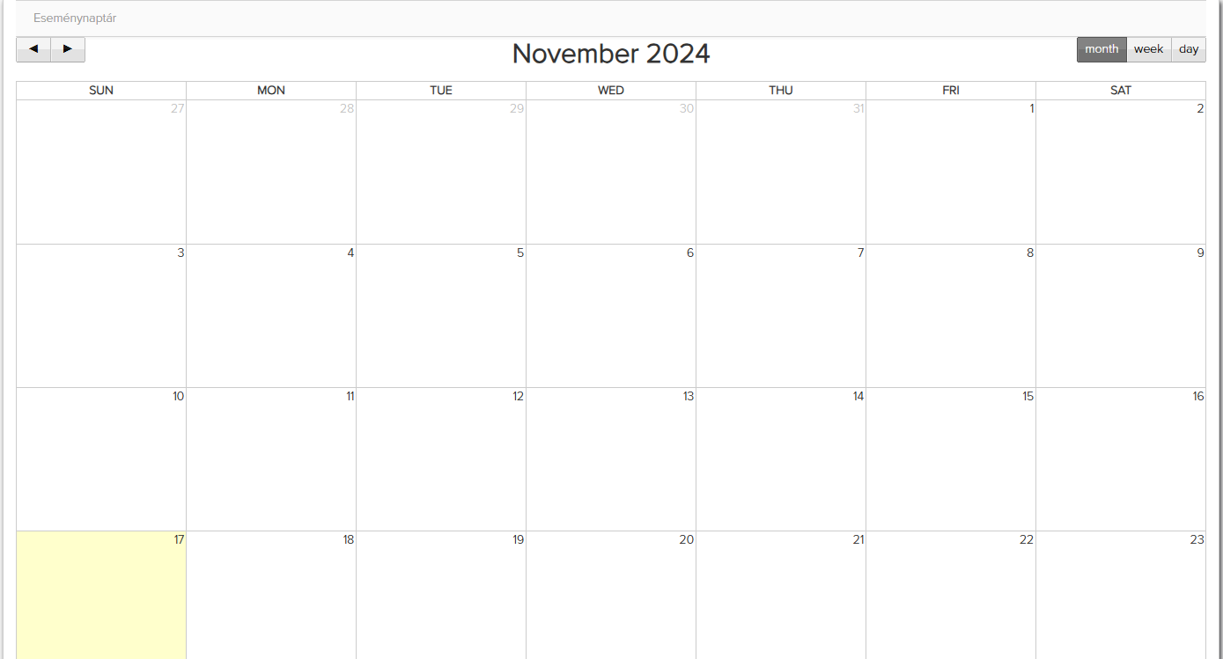
Fejlesztési terv
• Bevezetés
• Funkcionalitások
Fejlesztés alatt álló funkciók
Eseménynaptár
• Felhasználói felület
• Technológiai hátterek
• Fejlesztési terv

